Slide 1
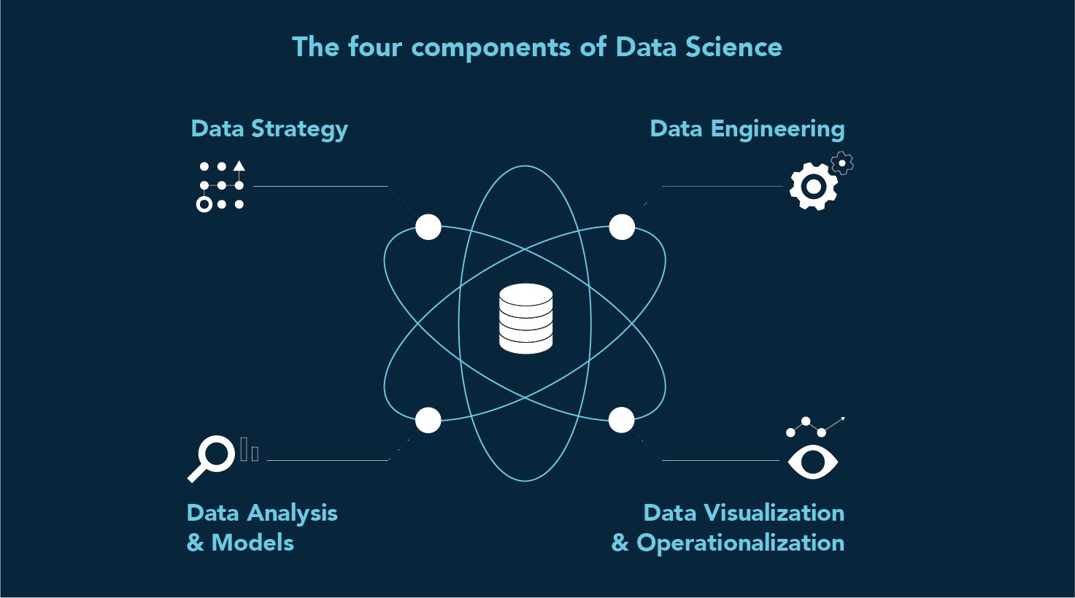
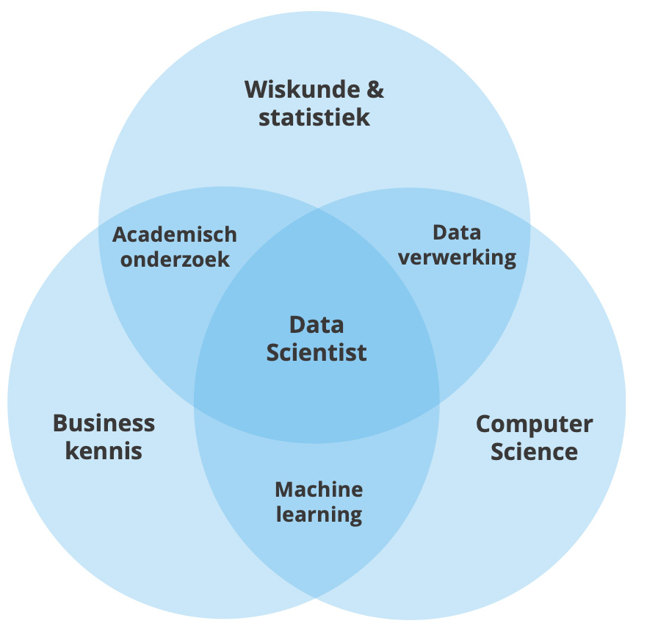
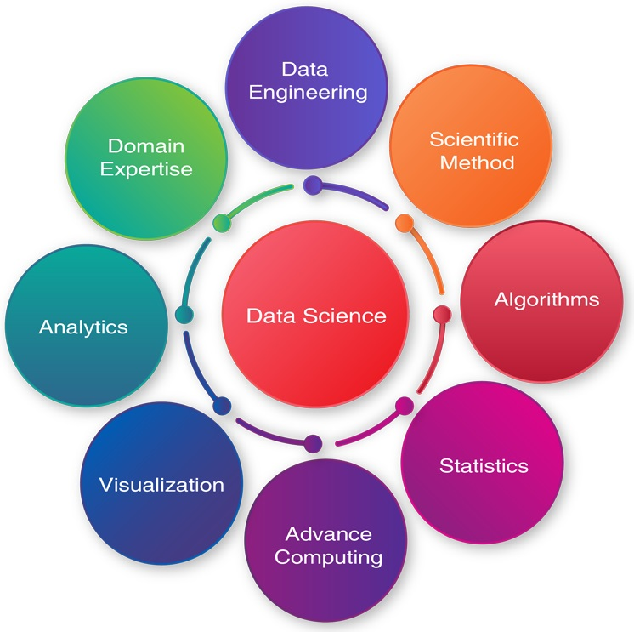
Wat is data science?
De studie van gegevens om zo zinvolle inzichten voor een bedrijf te verkrijgen.

